Slide 1
빅데이터 프로젝트 – 3주차
2018. 9. 15(토).
장운호
(unho.chang@gmail.com, 010-8122-2201)

Slide 2
목차
Ⅰ. 클러스터링
1. 전제조건
2. 데이터
Ⅱ. 고객의 유형 구분 사례
1. 구매 금액 기반
2. 구매 빈도 기반

Slide 3
Ⅰ. 클러스터링

Slide 4
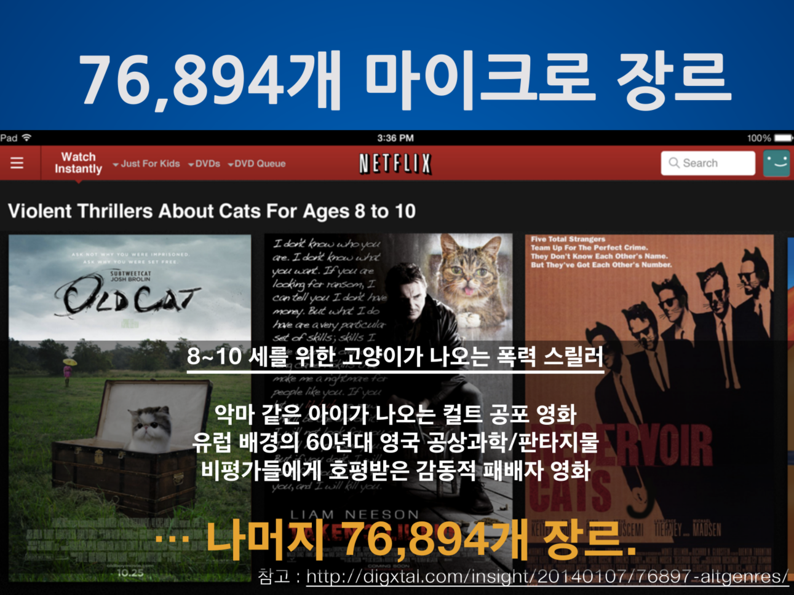
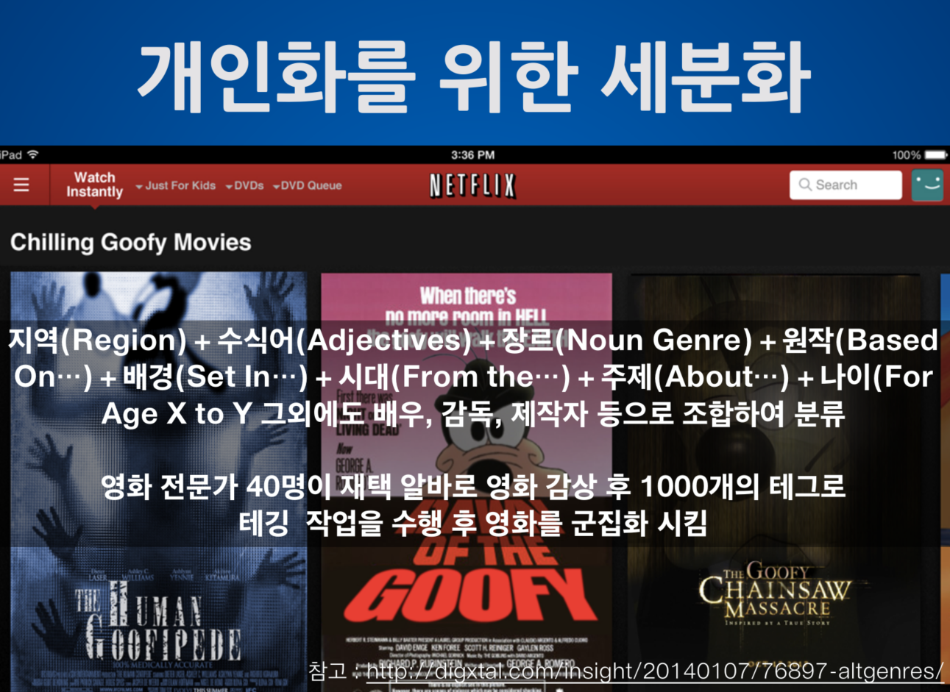
1. 넷플릭스의 마이크로 장르
주) 최규민 Pycon2015 발표자료 “추천시스템이 Word2Vec을 만났을 때＂

Slide 5







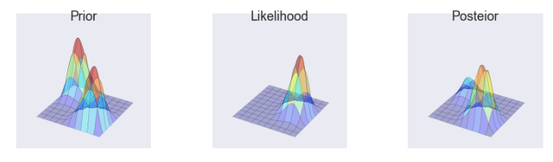
2. 고객의 구매상품 이력을 “고객번호”문서의 문자열로 본다면…
통계적인 문서 분류기법인 Topic modeling 기법을 고객 분류에 사용 가능함.
이러한 Machine Learning 기법을 잠재 디리클레 할당(LDA, Latent Dirichlet Allocation)이라고 하는데,
문서의 주제 내지는 유형 부류구분(Classification)하여 이를 번호로 나타내 주는 기법임.
[ POS 일일 판매실적 집계 : descriptive ]
[ 데이터 Rearrange : descriptive ]
1,000
0
100
0
7,000
200
1
1,000
100
7,000
200
1
2,000
0
0
0
1,000
0
2
2,000
1,000
2
판매 실적 집계
5,000
1,000
0
1000
3,000
1,000
5,000
1,000
1000
3,000
1,000
3
3
…
…
…
…
…
…
1,500
10,000
300
1,500
5,000
700
+ 가중치
반영
100
1,500
10,000
300
1,500
5,000
700
100
…
…
…
…
…
…
500
2,000
0
5,000
1,500
0
1,835
500
2,000
5,000
1,500
1,835
주) 분석기법을 설명하기 위해 실제 분석기법을 간략화한 개념도임.

Slide 6



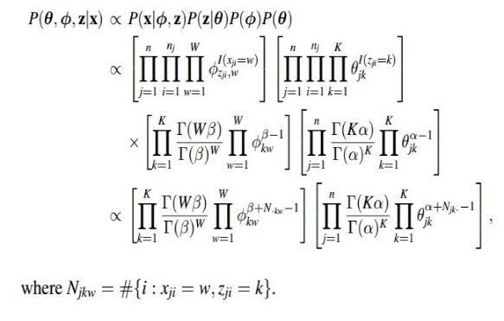
2. 리프트 계수
특정 고객군에서 다른 고객군보다 특별히 선호하는 상품을 추출하는 지표로 활용가능함.
판매량집계표에
기계학습(Machine Learning) 적용
개별고객의 고객 유형별 분포 확률을 기반으로 고객 유형 구분
고객 유형별로 타 유형(군집)대비
품목별 상대적인 판매 배수 자동 추출 가능
고객
번호
0
0
0
0
1
고객
유형
1
2
0
0.33
0
0.67
0
0.5
20
30
1
1
1
0
1
0
0
0
20
30
0.7
0.7
1
1
3
유형별 분포 확률
…
…
…
30
0.9
0
0.3
20
1
0
0
1
0
0
상대적 판매 배수
100
참고자료)
토픽모형을 이용한 빅데이터
기반 마이크로
세그멘테이션 방법론 연구
※ 통계연구2016,
김용대/정구환 공저
…
…
…
1
30
0.5
2
25
1
1,835
0
0.4
0.5
0.1
0
1
20
0.5
30
15
1
유형별 분포 확률
파이(phi) 추출
=> 상대적 판매배수 리프트(Lift) 추출

Slide 7
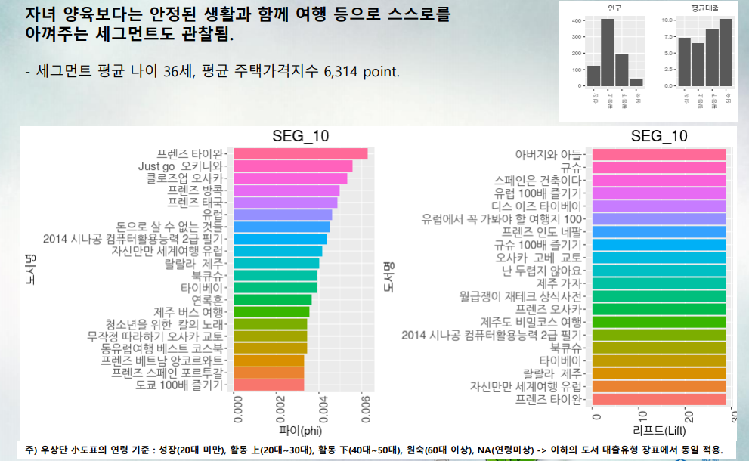
3. 도서관 대출기록에 적용한 사례

Slide 8
Ⅱ. 구매 시간기준 고객 유형 구분

Slide 9
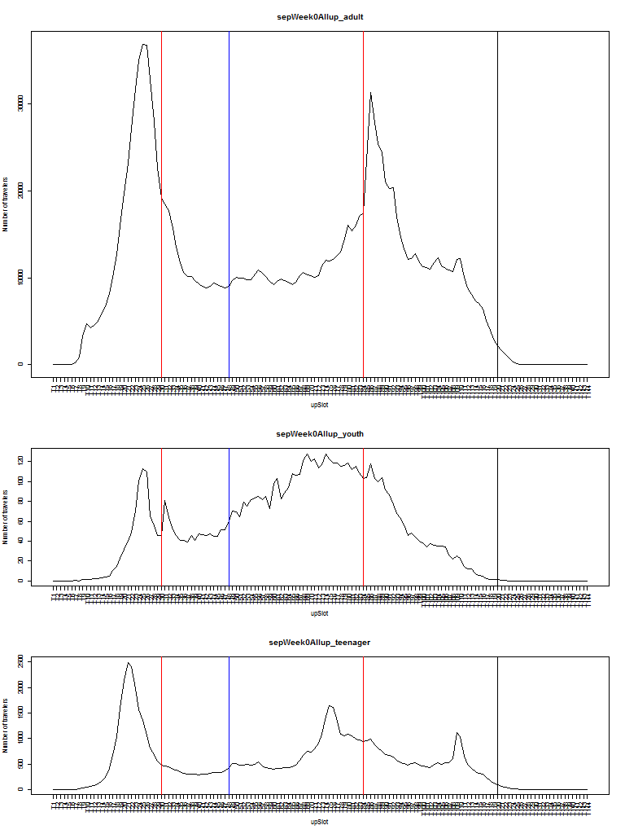
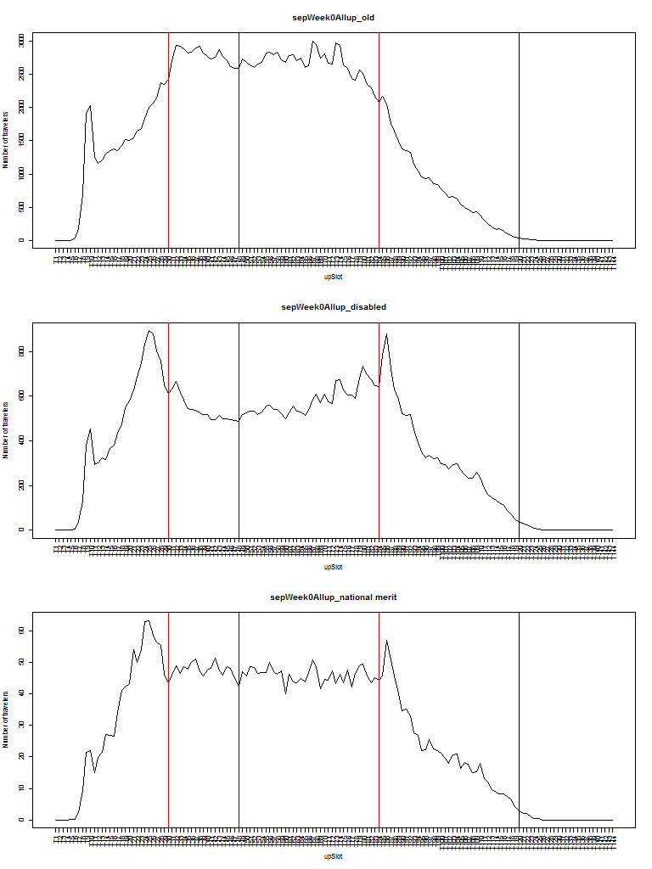
1. 할인 유형별 10분 단위 탑승 고객수 추이
[일반 (성인)]
[경로 우대]
[장애인 우대]
[어린이]
[국가유공자]
[청소년]

Slide 10
2. 코딩 트릭
Pseudo Code
A = 2018-09-15 00:00:00
a = paste(substr(B, 1, 10), “00:00:00”)
Atime = strptime(a, “%Y-%m-%d %H:%M:%S)
B = 2018-09-15 09:12:30
Btime = strptime(B, “%Y-%m-%d %H:%M:%S)
10분간격대 구분번호 = ceiling((Btime – Atime) / 600)

Slide 11
End of Document.
감사합니다.

